Slide 1


博士论文开题报告
面向不同图结构的实体对齐关键技术研究
答辩人：龙玫秀
班级：2023级博士1班
指导老师：王甲海
时间：2023-9-21

Slide 2

1
研究背景
目 录
2
研究现状
3
研究内容与技术方案
4
未来计划

Slide 3
实体对齐
概念
研究意义
判断两个或多个图网络中的实体是否指向真实世界里的同一对象
数据集成，个性化商品推荐
缓解数据稀疏的“冷启动”问题
图1 实体对齐示意图

Slide 4
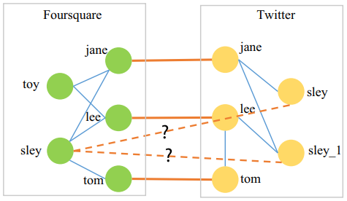
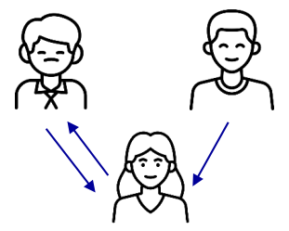
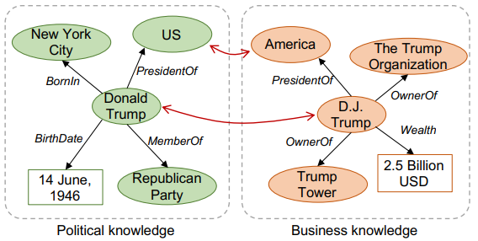
总体研究内容
网络对齐
用户身份关联
知识图谱实体对齐
同质无向图
同质有向图
异质有向图
面向不同图结构的实体对齐

Slide 5
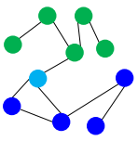
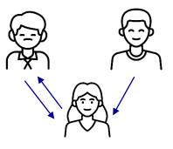
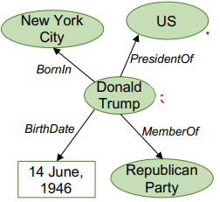
研究现状
面向同质无向图的网络对齐
结构信息为主，属性信息为辅
问题：模型集中于嵌入学习模块，很少研究映射模块
面向同质有向图的用户身份关联
基于用户关系、属性或用户行为信息
问题：将社交网络简化为无向图研究，忽略有向边关系
面对异质有向图的知识图谱实体对齐
基于翻译模型或GNNs学习嵌入
问题：异构信息复杂，欧式空间表达能力达到上限

Slide 6
研究总体目标
三个目标
研究各实体对齐的共性问题
研究不同图结构面临的特性问题
统一术语和框架
共性
特性
统一
五个问题

Slide 7
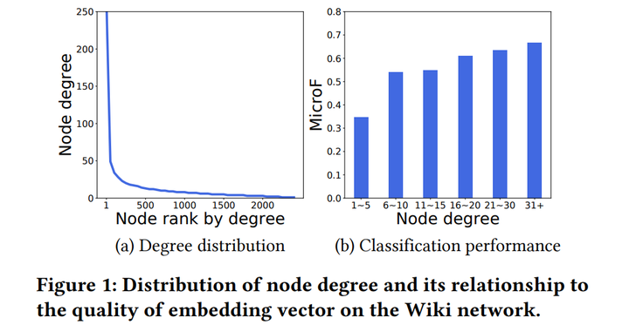
内容一：拓扑不平衡的网络对齐
问题：拓扑不平衡
节点长尾分布导致结构信息不平衡，低度节点比高度节点的性能更低
输 入
标 题
技术路线：去除或补充拓扑信息
已有方法：补充属性信息弥补结构信息
在嵌入模块预测低度节点潜在领域结构信息
图2 各度区间下的节点分类性能
创新点
在未提供额外信息的情况下解决拓扑不平衡的网络对齐

Slide 8
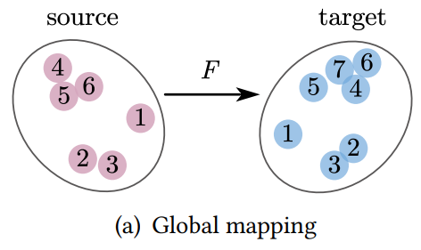
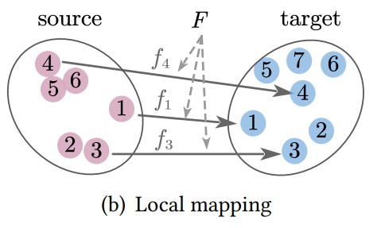
内容二：映射自适应的网络对齐
问题：全局映射泛化性差
全局映射是针对训练数据的综合最好结果，难以正确对齐推理阶段待预测的新实体对
技术路线：元学习局部映射
利用元学习快速学习新领域知识的特点
在全局映射基础上快速适配出局部映射
创新点
更适应局部结构且泛化性强的映射方式
图3 全局映射和局部映射示意图

Slide 9
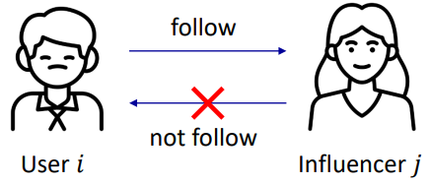
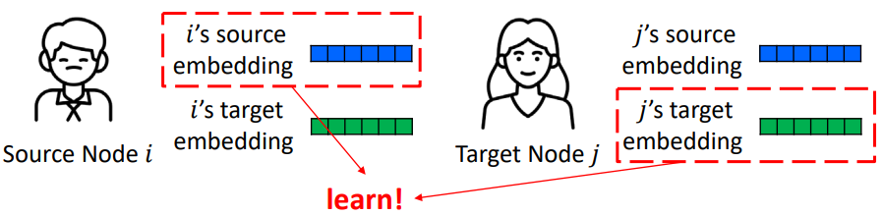
内容三：边非对称的用户身份关联
问题：忽视边的有向性
将社交网络简化为无向图，再学习网络嵌入
图4 社交网络的不对称关系
技术路线：有向图嵌入
用two-embedding方法嵌入边非对称性
研究出、入度对实体对齐的影响
创新点
包含边非对称信息的实体对齐
图5 有向图嵌入思路，引自[1]
[1] 22WSDM, Directed Network Embedding with Virtual Negative Edges

Slide 10
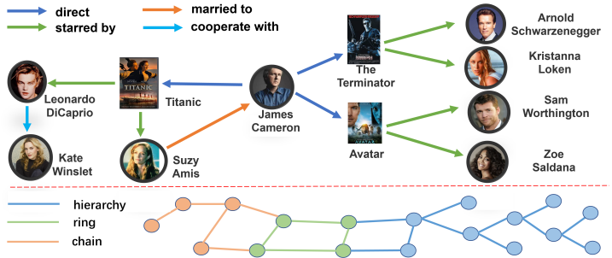
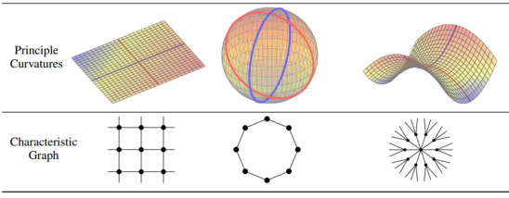
内容四：拓扑复杂的知识图谱实体对齐
问题：拓扑复杂、长尾分布
知识图谱包含树、环形等复杂拓扑结构
技术路线：在非欧空间嵌入
利用双曲空间嵌入含树状结构的长尾网络
混合空间的嵌入学习
图6 知识图谱结构多样，引自[1]
创新点
在非欧空间充分表达复杂结构
图7 三种表示空间，引自[2]
[1] 22AAAI, Geometry Interaction Knowledge Graph Embeddings
[2] 18NIPS, Curvature and Representation Learning: Identifying Embedding Spaces for Relational Data

Slide 11
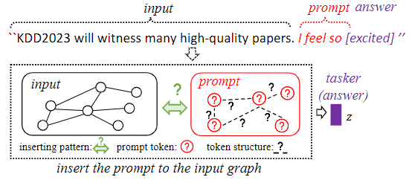
内容五：基于图提示的实体对齐统一框架
问题：各领域实体对齐框架不统一
不同图结构的实体对齐任务相互隔离，部分方法有重复
技术路线：图提示微调
研究共性和特性，统一术语表达
针对不同的图结构设计图提示，采用“预训练-图提示微调”技术统一实体对齐任务
创新点
图9 图提示技术思想，引自[1]
统一的框架和术语表达，避免重复性工作
[1] 23KDD, All in One- Multi-Task Prompting for Graph Neural Networks

Slide 12
研究内容总结
第三步

Slide 13
未来计划
第三步

Slide 14

谢谢观看
SUN YAT-SEN UNIVERSITY
龙玫秀 23级博士1班

Slide 15

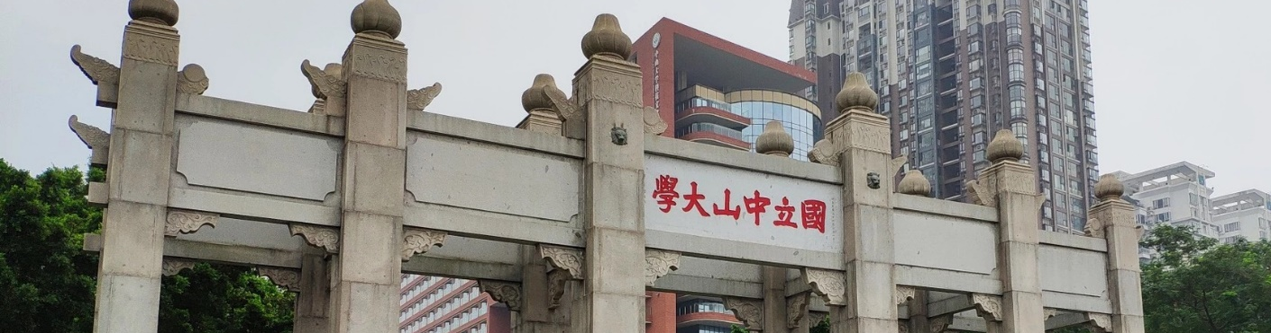
1
研究背景

